Slide 1
En over En
Trumfstøtte av
svarhåndens farge
Leksjon 2

Slide 2
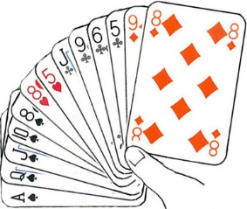
Svarhåndens første melding
Åpningshånden åpner med
1
5+ hjerter, 12+ hp
Svarhånden
Uten 3+trumfstøtte i hjerter kan svarhånden
foreslå egen farge som trumffarge
1
4+ spar, 6+ hp
Meldingen er krav.
Åpningshånden skal
melde en gang til!

Slide 3
Svarhåndens første melding
Åpningshånden åpner med
1
Hva melder du som svarhånd på følgende hender?
KQ62
KT973
AQ
82
KQT62
KT973
A
82
AQJT
KQ85
98
J96
1
1
1
Den lengste
fargen
Den høyeste
5-korts fargen
Den nærmeste høyere
4-korts fargen

Slide 4
Åpningshåndens gjenmelding
Meldingene har gått
1
1
Hva melder du som åpningshånd med firekorts trumfstøtte?
KQ62
KT973
A3
82
KQT2
AKT93
A
82
AQJT
KQ852
AK9
6
2
3
4
12-14 hp
15-17 hp
18+ hp
Forslag til sluttmelding

Slide 5
Et eksempel
Åpningshånd
Svarhånd
93
J973
A4
AKJT8
AQ85
AK652
Q72
9
Den lengste fargen, 12+ hp
1
1
Den lengste fargen, 6+ hp
4+ trumfstøtte, 12-14 hp
2
4
Styrke finnes for utgang
Pass

Slide 6
Sammenfatning av leksjon 2
SHs første melding uten trumfstøtte
Pass 0-5 hp
1 i ny farge 6+ hp og 4+korts farge
  Lengste farge
  Høyeste 5-korts farge
  Nærmeste 4-korts farge
Meldingen er krav
ÅHs gjenmelding med 4+korts trumfstøtte i SHs farge
2
2
12-14 hp
3
3
15-17 hp
4
4
18+ hp Forslag til sluttmelding

